Slide 1


Farmacologia das doenças Neurodegenerativas
Acadêmicos: Flávia C Schütz e Gabriel Oliveira
Liga acadêmica de farmacologia

Slide 2
Evidências indicam que a maioria das doenças neurológicas possuem patogênese multifatorial e muito complexa.
O tratamento farmacológico atualmente disponível para os distúrbios neurodegenerativos é sintomático e não altera o curso ou a evolução da doença subjacente.
caracterizam-se pela perda progressiva e irreversível de neurônios de regiões específicas do cérebro.
O processo de lesão neuronal deve ser considerado como a interação de influências genéticas e ambientais.

Slide 3
Mecanismos neurodegenerativos
Excitotoxicidade:
Lesão Neuronal causada por excesso de glutamato no encéfalo → aumento prolongado de cálcio intracelular→ morte celular.
Estresse Oxidativo:
Resulta da produção excessiva de radicais livres.
podem causar dano ao DNA, peroxidação de lípídeos de membrana e morte neuronal.

Slide 4
Dano Isquêmico Cerebral
(AVC) Falta de aporte de O₂ → cascata de eventos: movimento iônico, mudança de pH, geração de mediadores como AA e NO, produção de R., formação de edema cerebral;
liberação de grandes quantidades de glutamato (excitotoxicidade);

Slide 5
ANATOMIA E CONSIDERAÇÕES INICIAIS
Neurônio produz diversos neurotransmissores
Função = resultado de dicotomia (A vs B)
Uma mesma estrutura possui diversas funções
Estruturas são interligadas entre si – Tratos e Circuitos
Núcleos da Base: corpo de neurônio envolto por substância branca. Função motora

Slide 6
NEUROFISIOLOGIA MEMÓRIA
Acetilcolina – memória, atenção e aprendizado
Memória: reter e evocar informação.
Armazenada em todo o córtex – vias da memória
Lobo frontal (parte motora e não motora) e temporal
Sistema límbico (Circuito de Papez, Hipocampo, emoção e memória)
Integração nas áreas de projeção (1ª) e associação (2ª e 3ª)

Slide 7
NEUROFISIOLOGIA MOVIMENTO
Dopamina (SNC) e Ach (JNM)
Substância negra e globo pálido inibem o tálamo (impedem movimentos). Aumento de atividade: hipocinesia – Doença de Parkinson (não inicia o movimento)
Tálamo e corpo estriado: estimulam movimento. Aumento de atividade: hipercinesia
Via Nigro-estriatal: 75% da produção de DA do SNC

Slide 8
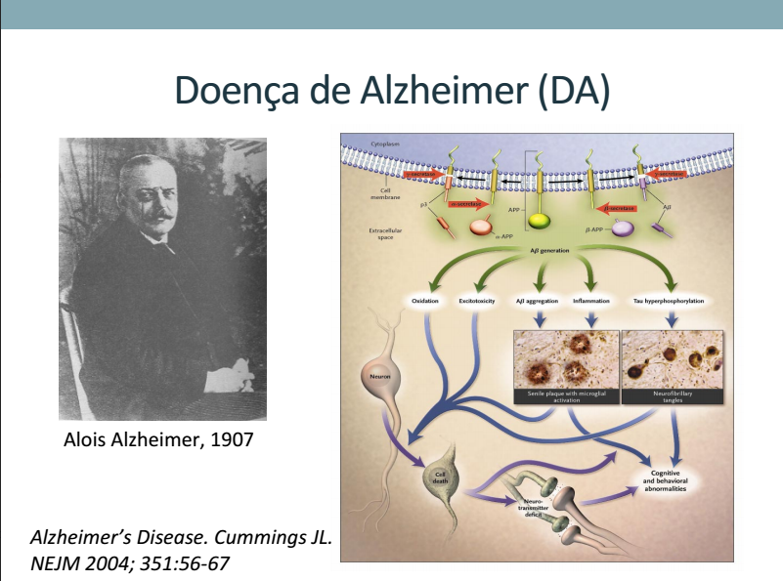

Slide 9
Quadro Clínico
Na doença de Alzheimer as alterações afetam preferencialmente três áreas:
  cognição
  atividades diárias
  comportamento

Slide 10
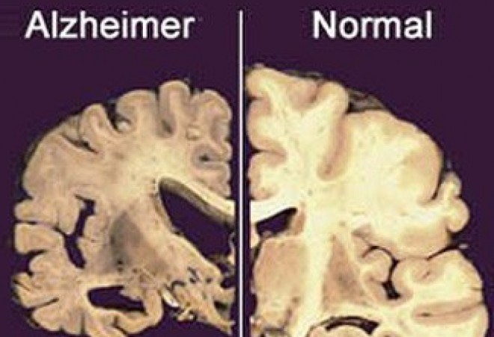
A doença de Alzheimer caracteriza-se por acentuada atrofia do córtex cerebral e perda de neurônios corticais e subcorticais.

Slide 11
É uma demência que esta associada com mecanismos genéticos e moleculares específicos.
O principal fator de risco para DA é a idade.
forma familial de início precoce (mutações em 3 genes).
Recentemente aumentou a evidencia de que infecções sistêmicas e neuroinflamação estão associados com o aparecimento e progressão da DA.

Slide 12
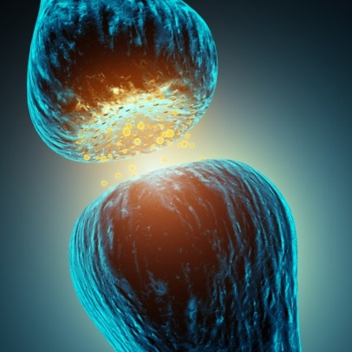
Patogênese
processamento alterado da proteína amilóide a partir da proteína precurssora APP ;
perda localizada de neurônios especialmente os colinérgicos no prosencéfalo basal (núcleo de Meynert), hipocampo, áreas corticais temporoparietais e frontais;
A perda neuronal na DA leva a depleção principalmente de Ach;

Slide 13
Achados neuropatológicos
• Placas amilóides-proteína ß amilóide 42- é uma fração da clivagem da APP encontrada nas placas senis e que se apresenta em níveis diminuídos no LCR de pacientes com DA.
• Emaranhados neurofibrilares intraneurais. O erro na fosforilação da proteína TAU leva a formação dos emaranhados neurofibrilares, com aumento no LCR na DA.

Slide 14
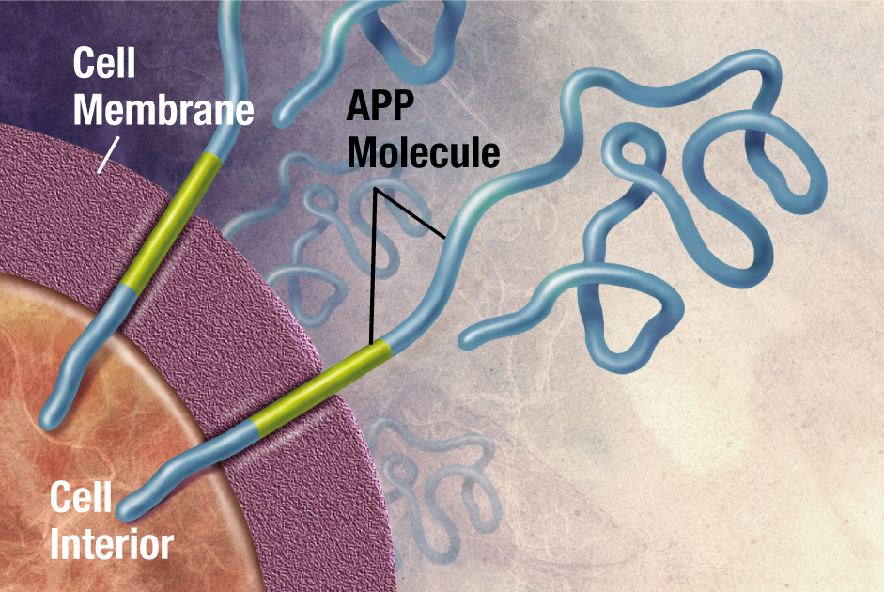

Slide 15
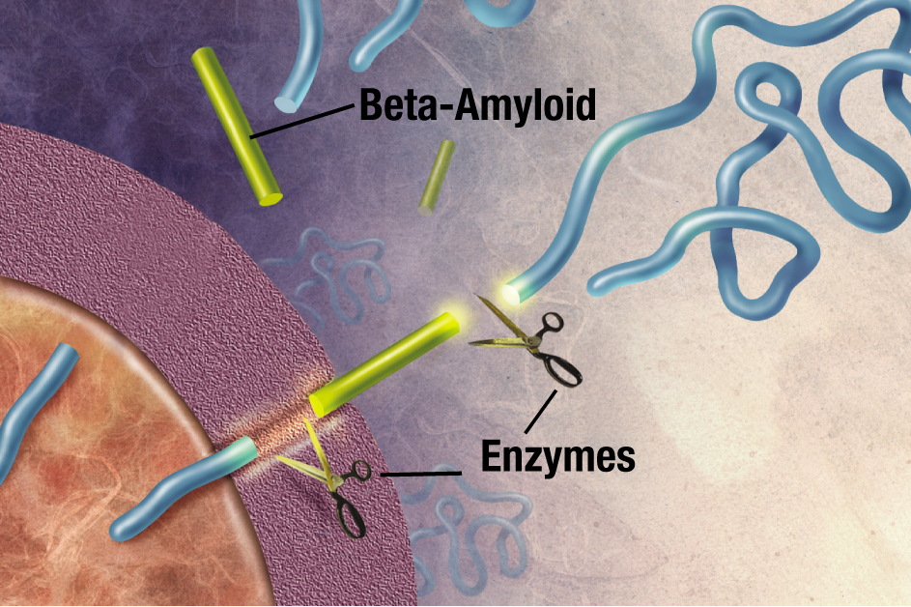

Slide 16
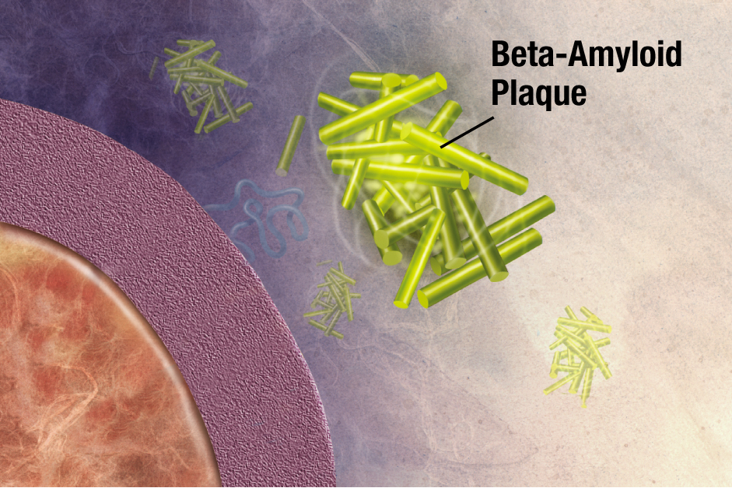

Slide 17
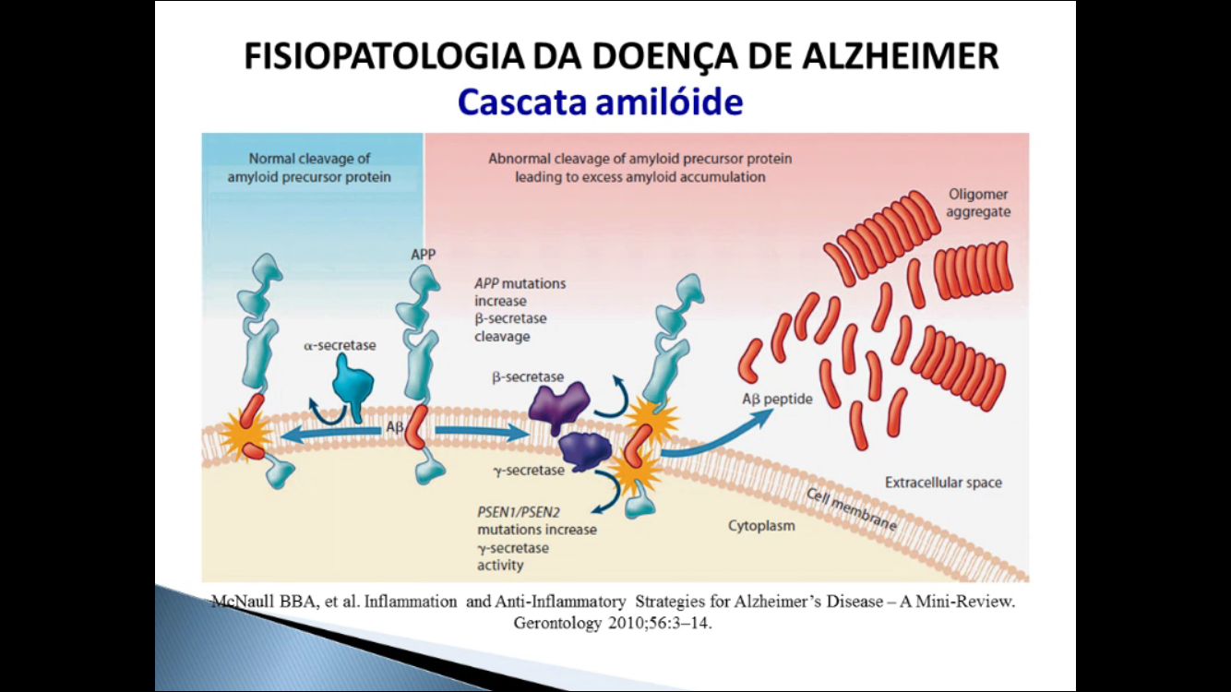

Slide 18
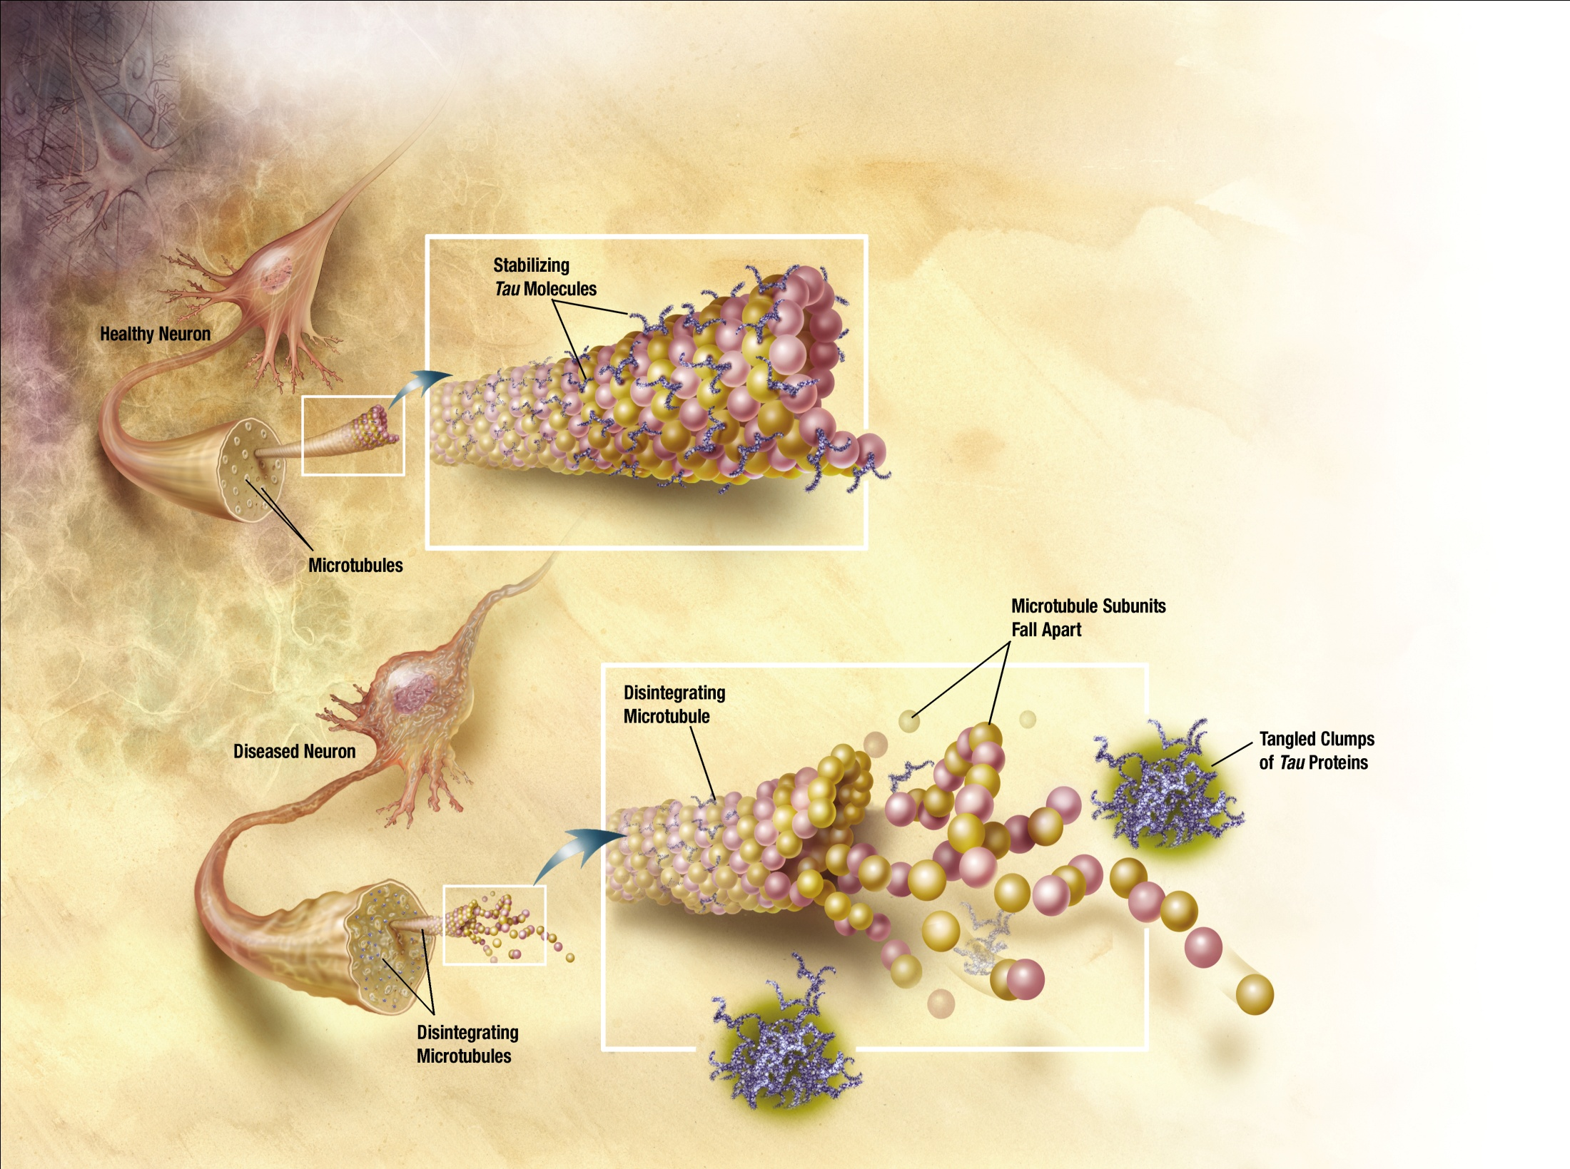

Slide 19
Abordagem Farmacológica
Restaurar a função colinérgica.
Ainda não existem estratégias de tratamento, efetivas, para modificar a doença.
Os medicamentos aprovados pelo FDA são drogas sintomáticas e não modificadoras.
Atuam principalmente restaurando a neurotransmissão entre os neurônios.

Slide 20
TRATAMENTO
Anticolinesterásicos (hipótese colinérgica-diminuição da atividade colinérgica relaciona-se ao declínio cognitivo)
bloqueiam a ação da enzima acetilcolinesterase, impedindo a degradação da acetilcolina;
Eficácia é dose dependente;
Período mínimo de tratamento é 6 meses;

Slide 21
TACRINA
Não muito utilizada na prática clínica (hepatotóxico)
Primeiro a ser aprovado para tratar a DA
Inibidor reversível da AchE e da BchE
Meia-vida: 2-4hs
Dose inicial: 4mg/4x ao dia

Slide 22
Donezepil
Inibidor reversível da AchE;
Usados na forma leve e moderada;
Dose inicial: 5mg/dia;
Meia-vida longa: até 73hs

Slide 23
Rivastigmina
Inibidor pseudo-irreverssível da AchE e BchE
Usados nas formas leve e moderadamente grave
Meia-vida: 1-2hs, porém com atividade até 10hs
Dose inicial: 1,5mg/2x ao dia
Adesivo transdérmico (4,6mg/24/5cm²)

Slide 24
Galantamina
inibidor reversível da AChE e possui atividade moduladora alostérica sobre receptores nicotínicos
usado nas formas leve e moderada da donça e associada a doença vascular cerebral
meia vida de 4,4 à 5,7hrs
dose inicial de 4mg/2vezes ao dia

Slide 25
Memantina
aprovado em 2003 pela FDA e ANVISA
usado nas formas moderadamente grave e grave
antagonista não competitivo de afinidade moderada do receptor NMDA
Não deixa ocorrer estimulação excessiva pelo glutamato
Dose: 5-20mg duas doses diárias
não interfere no metabolismo dos IchEs.

Slide 28
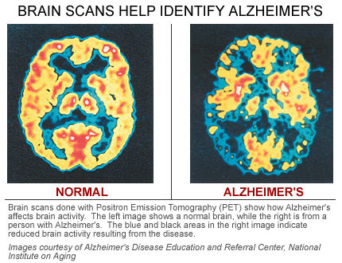

Slide 29
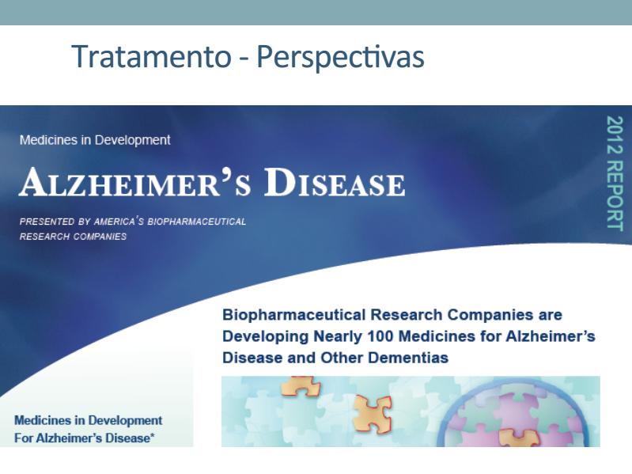

Slide 30
Dentro do conhecimento científico atual, as linhas de pesquisa mais promissoras nesse sentido são:
Terapia antiamilóide
Inibidores da hiperfosforilação da proteína TAU
Fator de crescimento neuronal

Slide 31
Uma equipe de pesquisadores australianos criou uma tecnologia de ultra-som não-invasivo que poderia restaurar a memória dos pacientes. O estudo, foi na revista Science Translational Medicine, foi realizado em ratos.

Slide 32
Drogas em fase III
Alfa-tocoferol (vitamina E)
Previne a agressão celular causada pela agressão tóxica dos radicais livres.
Dimebon®
Nomes: (3, 6-dimetil-9-(2-metil-piridil-5)-etil-1,2,3,4-tetrahidro-γ-carboline dihidroclorido)
Mecanismo:Essa droga age como um inibidora da colinesterase, de receptores NMDA, da acetilcolinesterase e da butilcolinesterase. Impediria a morte neu-
ronal pela mediação da inibição de apoptose mitocondrial.

Slide 33
Imunoglobulina intravenosa
Nomes: Gammagard,IVIg
Mecanismo: Anticorpos naturais antiamiloides poderiam reduzir a deposição de proteína beta amilóide e melhorar a cognição.
Resveratrol
Nomes: trans-3,4',5-trihydroxystilbene.
Mecanismo : Neuroproteção.Efeito anti-oxidante.

Slide 34
Drogas anti-inflamatórias
Pessoas que tomam grandes doses de anti-inflamatórios não hormonais (AINH), geralmente para tratar dores articulares, apresentam, de acordo com alguns estudos, menor probabilidade de desenvolver a doença.

Slide 35
Antioxidantes
Pesquisadores também estão examinando se o uso de agentes antioxidantes como as vitaminas E e C, o selênio, a seleginina e o caroteno poderiam diminuir ou anular as ações maléficas em nível celular dos radicais livres.
*OBS: A FDA alerta que alguns suplementos podem interagir com as medicações prescritas pelo médico e provocar sérios danos.

Slide 36


Slide 37
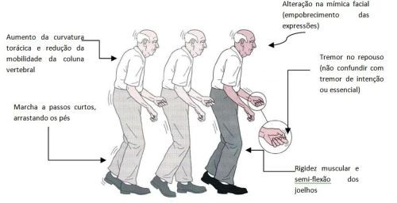
Doença de Parkinson

Slide 38
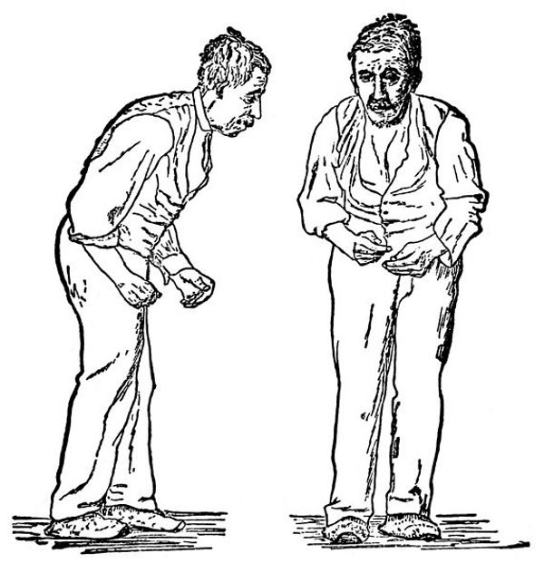
Em 1817, James Parkinson publicou uma monografia intitulada (An essay on the shaking palsy (Um ensaio sobre a paralisia agitante).
Doença caracterizada por tremor de repouso, bradicinesia (lentidão dos movimentos),postura encurvada para frente, marcha festinante (em bloco)

Slide 39
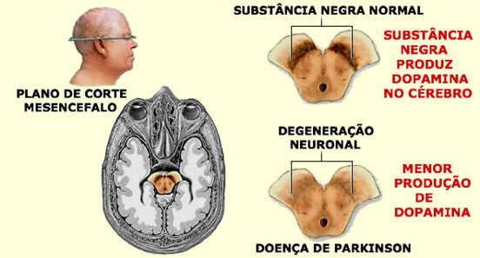


Parkinsonismo = bradicinesia + 1 (tremor, rigidez ou instabilidade postural)
Degeneração de neurônios da substância nigra e do locus coeruleus. A patologia inclui a identificação dos corpos de Lewy (anormalidade dentro dos neurônios – vesículas sinápticas - ACh)
Demência com Corpos
de Lewy - flutuação
Deficiência de dopamina
MA7→

Slide 40
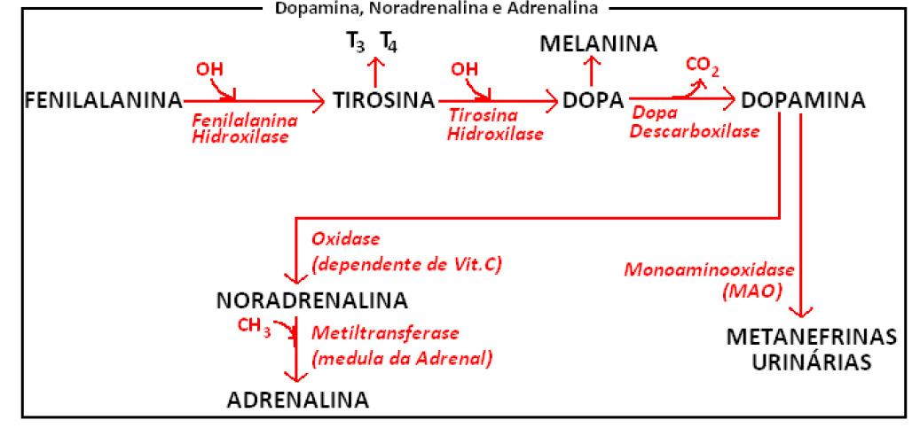
Dopamina
É uma catecolamina (derivam do aminoácido fenilalanina - excitatórios). Possuem um grupo aromático com duas hidroxilas (catecol) e uma amina.
Neurotransmissor excitatório – controla a estimulação e os níveis do controle motor.

Slide 41
Dopamina: receptores D1-D5
D1 – efeito excitatório sobre o corpo estriado na via direta
D2 – efeito inibitório sobre o corpo estriado na via indireta. Captam a dopamina em excesso
Circuito nigro-estriato-nigral: conexão recíproca. Fibras dopaminérgicas e sua ação é apenas moduladora.
Contra o movimento: substância negra e globo pálido e locus coeruleus. Hipocinesia – não inicia o movimento - Parkinson
A favor do movimento: corpo estriado (D1 – excitado pela dopamina. D2 inibido pela dopamina) e tálamo. Hipercinesia

Slide 42
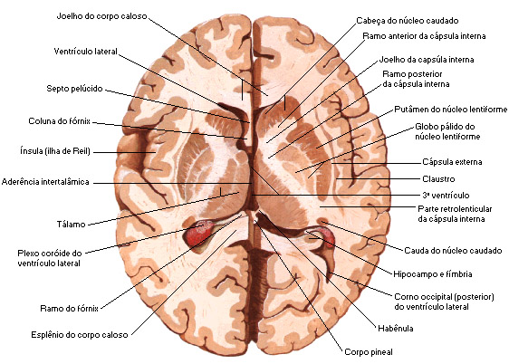
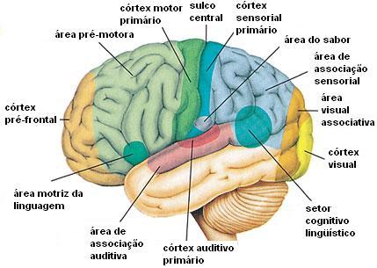
Conforma há a progressão degeneração, neurônios de outros locais morrem:
hiposmia, depressão, ansiedade, transtornos do sono e psiquiátricos, dor de origem central, déficits cognitivos (atenção+memória+função executiva+habilidades visuoconstrutivas)

Slide 43
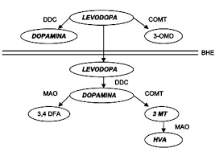

Slide 44

Tratamentos
LEVODOPA
1º linha e está associado com carbidopa ou benserazida (reduzem a dose).
Boa absorção intestinal, mas é inativado pela MAO.
1/2v: 2h.
Os inibidores da dopa descarboxilase impedem a descarboxilação da dopamina na periferia → redução dose de levodopa e redução dos efeitos incômodos.
OBS: deixa de ser interessante como progresso da doença (dessensibilização dos receptores e mecanismo compensatório).

Slide 45




Efeitos indesejáveis: Discinesia, efeito on-off e náuseas.

Slide 46
IMAO-B: selegilina = ausência de efeitos periféricos
INIBIDORES DA COMT: entacapona
AGONISTAS DO RECEPTOR DE DOPAMINA: bromocreptina, pramipexol, pergolida
LIBERADOR DE DA: amantadina
ANTAGONISTAS DE ACh: atropina e bezatropina – reduzem o tremor. Efeitos colaterais: boca seca, constipação, retenção urinária, sonolência. Principalmente utilizados em pacientes que possuem DP e tto antipsicótico.
NEUROTRANSPLANTE: neurônios de fetos abortados

Slide 47
Terapia com antioxidantes (neuroprotetores – fármacos multifuncionais) – efeitos do pramipexol e selegilina?
Tratar depressão quando esta estiver associada – eletroconvulsoterapia?

Slide 48
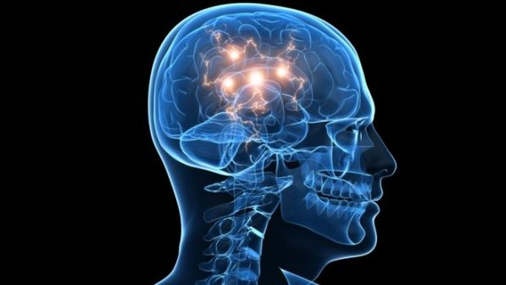
Esclerose Múltipla

Slide 49
A Esclerose Múltipla (EM) é uma doença crônica autoimune que atinge o sistema nervoso central (SNC), caracterizada por inflamação, desmielinização e neurodegeneração.
A característica principal da EM é a presença de lesões na substância branca, que resultam de vários mecanismos, como inflamação, desmielinização, destruição axonal, astrocitose e atrofia tecidual.

Slide 50
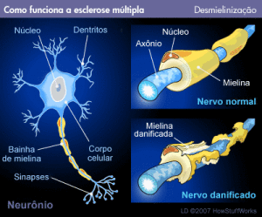
Compromete principalmente a bainha de mielina, e quando esse revestimento é danificado, os impulsos elétricos diminuem ou são interrompidos.

Slide 51
Acredita-se que todo o processo envolvido na formação destas placas inicie, devido ao aumento da migração de linfócitos T autorreativos, através da BHE.
A esclerose múltipla tem quatro formas de manifestação:
1° forma:recorrente remissiva (EMRR/EMSR);
2° forma:primariamente progressiva (EMPP);
3° forma:secundariamente progressiva(EMSP);
4° forma:progressiva com surtos (EMPS);

Slide 52
Abordagem Farmacológica
O objetivo principal do tratamento da EM é prevenir a progressão da doença
A única forma de tratamento disponível era a cortisona, isso mudou com o surgimento dos imunomoduladores, imunossupressores e anticorpos monoclonais. Mais recentemente, foram desenvolvidos fármacos por via oral, sendo o primeiro deles o fingolimode.

Slide 53
Listamos abaixo as drogas modificadoras de doença disponíveis para uso no Brasil:
Interferona beta 1a (Avonex -IM), (Rebif -SC)
Interferona beta 1b (Betaferon-SC)
Acetato de glatiramer (Copaxone-SC)
Natalizumabe (Tysabri-EV)
Mitoxantrona (Novantrone-EV)
Fingolimode (Gilenya) (VO)
Teriflunomida (Aubagio),2012-(VO)*
Alemtuzumabe (Lemtrada),2015-EV*
*Fármacos ainda não disponíveis para dispensação na rede pública (SUS).

Slide 54
Imunomoduladores
Os imunomoduladores são drogas que modificam a resposta imunológica sem interferir na produção e destruição dos linfócitos.
retardar a evolução de CIS para EM clinicamente definida (efeito neuroprotetor);
A CIS é definida como a primeira manifestação clínica de uma EM surto-remissão.

Slide 55
Imunomoduladores na forma surto-remissão
Interferons: o tratamento modificador da doença surgiu na década de 90 com a aprovação do primeiro interferon beta (IFN-β) pela FDA (Food and Drug Administration).
são citocinas anti-inflamatórias;
eficientes na prevenção de novos surtos (EMRR);
(IFN-β-1b) (Betaferon/Extavia); (IFN-β-1a) (Avonex e Rebif);
Acetato de glatirâmer: inibe processo inflamatório no SNC;

Slide 56
os interferons (beta 1b 250 µg e beta 1a 44 µg) são indicados no tratamento da forma secundariamente progressiva da EM na ocorrência de surtos.
As formas das doenças exclusivamente progressivas não respodem ao tratamento convencional.
Tratamentos dos surtos (agudizações): metilprednisolona (corticóide). 500 a 1000 mg ao dia de metilpredinisolona (MP) por 3 a 5 dias.

Slide 58
Imunossupressores
Estas drogas, apresentam uma eficácia de certa forma limitada, em particular, naqueles pacientes com formas mais agressivas e/ou progressivas.
uso ainda limitado em vista de seus perfis de risco e efeitos colaterais.
Corticosteroides: doses mensais de metil-prednisolona adicionados a interferon beta podem promover redução adicional na taxa de surtos;

Slide 59
Metotrexato: usado na dose de 7,5 mg semanal por via oral;
Ciclofosfamida: terapia de indução e resgate, reservada aos pacientes jovens, com formas mais agressivas da doença. Pulsos mensais intravenosos, em doses que variam largamente, de 250 a 1500mg/m2 de superfície corporal, associado ou não a metil-prednisolona intravenosa (MPIV);
Azatioprina: dose inicial recomendada é de 25 a 50 mg/dia, VO;

Slide 60
Mitoxantrona: 12 mg/m2 de superfície corporal, a cada três meses, com dose cumulativa máxima de 120 a 140 mg,(IV).
Fingolimode: não deve ser usada em pacientes que fizeram uso prévio da ciclofosfamida ou mitoxantrona. Dose de 0,5 mg, via oral, uma vez ao dia.

Slide 61
Anticorpos monoclonais (AcM)
EMSR, EMSP;
Impedem a ação das células que agridem a mielina;
O Natalizumabe (NTZ), AcM do tipo humanizado, é único aprovado para o tratamento da EMSR, desde 2004.

Slide 62
natalizumab (Tysabri) impede a adesão e a entrada de linfócitos no sistema nervoso central (uso 300 mg (IV) a cada 28 dias). Pacientes que não respodem há 1 ano de tratamento.
Sua eficácia está bem comprovada no tratamento das formas graves (9 lesões).

Slide 63
Alemtuzumabe (Lemtrada)
Apovado em 2015 pela ANVISA, para a forma EMSR. A dose recomendada é administrada durante 2 ciclos de tratamento. O primeiro ciclo tem duração de 5 dias consecutivos (dose total de 60 mg) e o segundo 3 dias consecutivos (dose total de 36 mg). O segundo ciclo é administrado apenas após 12 meses do primeiro.

Slide 64
PERGUNTAS
Indivíduo do sexo masculino, com 72 anos de idade desenvolveu nos ultimos 6 meses quadro com agravamento progressivo de perda de memória e alguma dificuladade na orientação espacial. Realizou TAC cerebral que apresentou atrofia difusa do córtex cerebral.
Qual a doença que lhe figura mais favorável? Qual a abordagem terapêutica mais indicada nesse caso?
A) neostigmina
B) atropina
C)Donezepil
D)Edrofonio

Slide 65
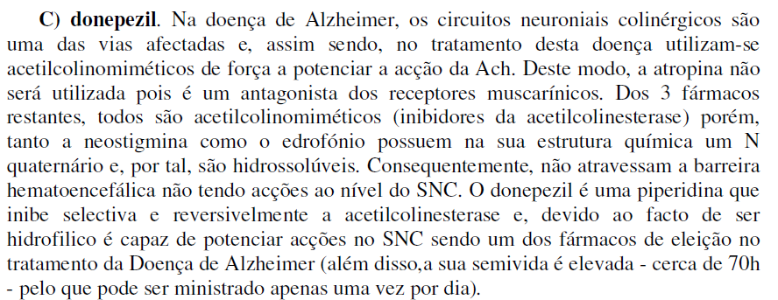
resposta

Slide 66
Caso clínico
Um homem de 65 anos, destro, artista, que procurou um neurologista por ter dificuldade em pintar os seus quadros devido à instabilidade da sua mão direita. Também se queixa de uma dificuldade cada vez maior em se levantar das cadeiras e de uma certa rigidez dos braços e das pernas. A sua mulher refere que tem andado esquecido, ele próprio admite não ter a capacidade de memória de outros tempos. A sua história clínica anterior inclui depressão durante o ano anterior, gota (atualmente não necessitando de medicação), obstipação e hipertrofia prostática benigna.
O exame físico revelou um paciente bem desenvolvido, bem nutrido, aparentemente ansioso. Mostrava uma notável falta de expressão facial e falava em tom monocórdico. Era notório um forte odor corporal. O exame das extremidades revelou uma rigidez do tipo “roda dentada” em ambos os braços. A sua caminhada era lenta mas normal, com uma postura ligeiramente inclinada. O exame genitourinário mostrou apenas hipertrofia prostática.

Slide 67
Qual é o diagnóstico mais provável para a situação retratada?
Após o médico ter indicado o tratamento com Levodopa e inibidores da DDC, a esposa do paciente questiona quais são os pontos negativos e efeitos colaterais desse tratamento. O que o médico possivelmente respondeu?
O fármaco selegilina pertence à qual classificação e pode ser usado como tratamento de quais doenças?

Slide 68
Referências
Associação Brasileira de Esclerose Múltipla (ABEM). Disponível em: <www.abem.org.br>. acesso em: 03/2016;
Rang e Dale – Farmacologia – 5ª edição
Academia brasileira de neurologia (ABN), manual de recomendações esclerose Múltipla1°edição 2012.
Dee – Fisiologia Humana – 5ª edição
http://www.moreirajr.com.br/revistas.asp?fase=r003&id_materia=1870
http://www.scielo.br/scielo.php?script=sci_arttext&pid=S0004-282X2015001000856&lang=pt
http://www.scielo.br/scielo.php?script=sci_arttext&pid=S0100-40422013000200017&lang=pt
http://www.scielo.br/scielo.php?script=sci_arttext&pid=S1984-82502014000400819&lang=pt

